Slide 1
Postupak sinteze izranjajućih slika
Marina Tajić
mentor: prof. dr. sc. Željka Mihajlović

Slide 2
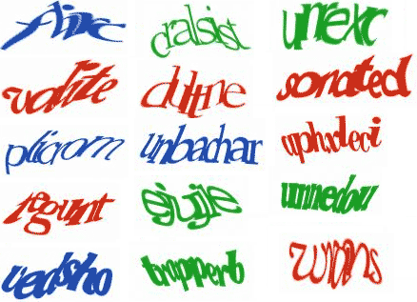
Uvod
problem automatiziranih programa
iskorištavanje i/ili ugrožavanje usluga na internetu
CAPTCHA
izranjajuće slike

Slide 3
Izranjanje
jedan od principa Gestalt psihologije
proces stvaranja složenih uzoraka koristeći skup jednostavnih pravila
mogućnost čovjeka da percipira objekte na slici prepoznajući ih kao cjelinu umjesto kao skup dijelova objekta

Slide 4
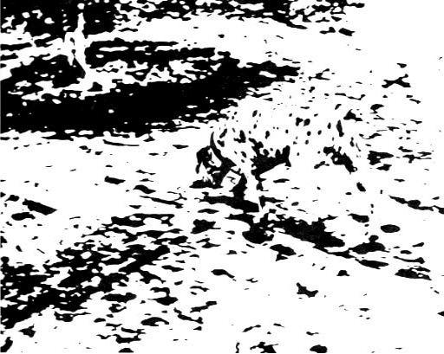
Izranjanje

Slide 5
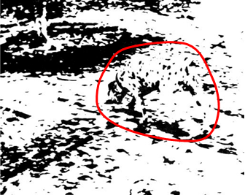
Izranjanje

Slide 6
Implementacija
Visual Studio 2010
C# 4.0
Microsoft XNA 4 programsko okruženje
CorelDRAW X5
Maya 2009

Slide 7
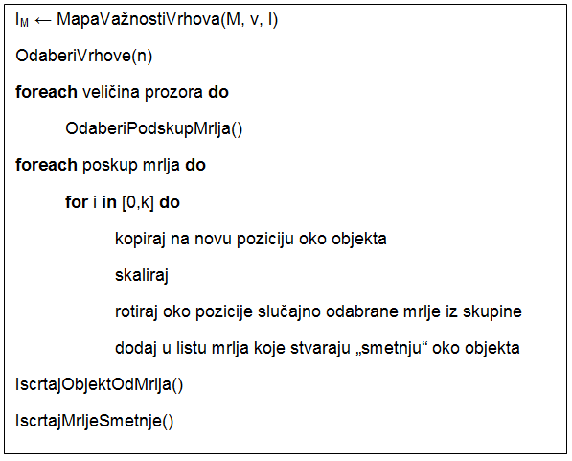
Implementacija

Slide 8
Mapa važnosti vrhova
svakom vrhu pridodaje vrijednost koja označava važnost vrha
mapa siluete i mapa sjenčanja
gradi se prema formuli:

Slide 9
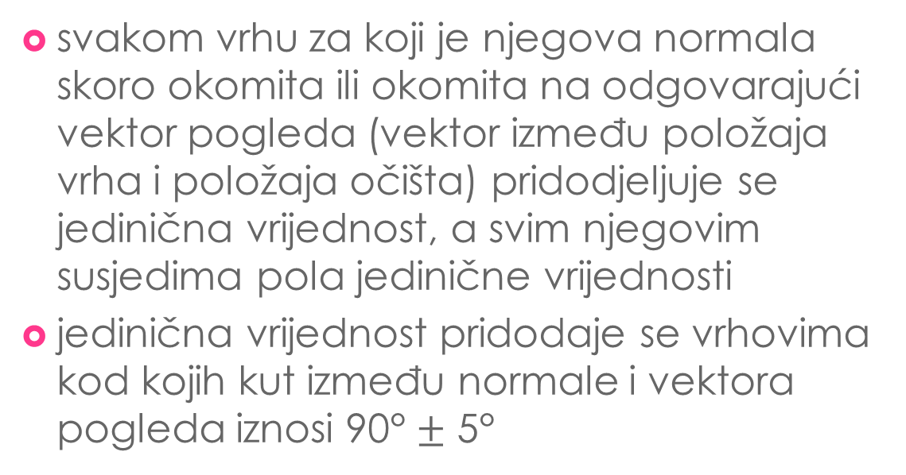
Mapa siluete
svakom vrhu za koji je njegova normala skoro okomita ili okomita na odgovarajući vektor pogleda (vektor između položaja vrha i položaja očišta) pridodjeljuje se jedinična vrijednost, a svim njegovim susjedima pola jedinične vrijednosti
jedinična vrijednost pridodaje se vrhovima kod kojih kut između normale i vektora pogleda iznosi 90° $±$ 5°

Slide 10
Mapa sjenčanja
za svaki vrh pohrani se vrijednost izraza:
$$(1−n.l)$$
gdje su:
n – jedinični vektor normale vrhova
l – jedinični vektor smjera svijetlosti

Slide 11
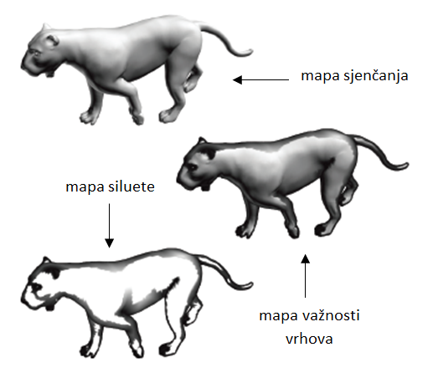

Slide 12
Odabir vrhova
ovisno o odabranoj težini (lagano, srednje teško, teško)
odabire se prvih n% vrhova sortiranih po vrijednostima u mapi važnosti vrhova
na pozicijama odabranih vrhova iscrtavaju se generirani modeli mrlja

Slide 13
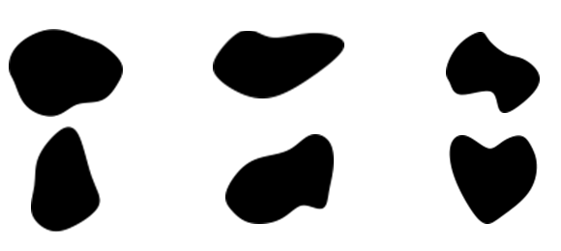
Modeli mrlja
2D ploha s jednom od šest tekstura

Slide 14
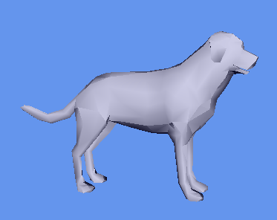

Slide 15
Odabir podskupova mrlja
tri prozora različite veličine
detekcija kolizija

Slide 16
Generiranje smetnji
podskupovi se kopiraju, rotiraju i skaliraju
broj kopiranja ovisi o odabranoj težini (za svaki podskup zasebna vrijednost)
rotiranje se obavlja oko pozicijie slučajno odabrane mrlje iz podskupa
detekcija kolizije između modela mrlja podskupova i modela mrlja koje iscrtavaju objekt

Slide 17
Generiranje sekvence
prva slika generira se na opisani način
ostale slike generiraju se tako da se mrlje koje iscrtavaju objekt translatiraju na novu poziciju („translatiranje objekta”)
podskupovi mrlja ponovno se kopiraju, rotiraju i skaliraju

Slide 18
Rezultati

Slide 19
Rezultati
Dva zahtjeva:
Čovjek na slici mora moći prepoznati izranjajući objekt
Automatizirani program ne smije moći ništa prepoznati

Slide 20
Provjera rezultata
Canny algoritam za prepoznavanje rubova

Slide 21
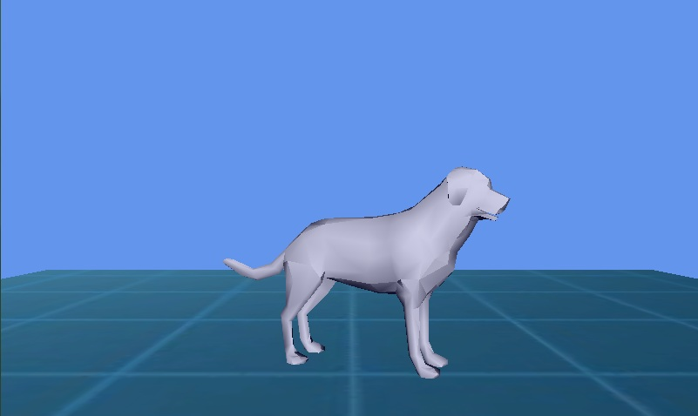
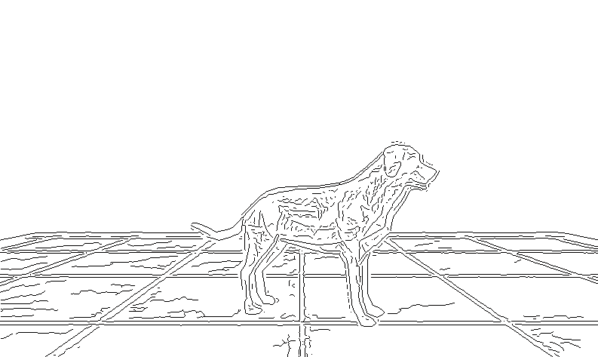
Provjera rezultata

Slide 22
Provjera rezultata
Algoritam tekućeg prosjeka (engl. Running average).

Slide 23
Hvala na pažnji!

